Slide 1
SIP2 Zwischenpräsentation
Fakultät für Informationstechnik
SIP2
Alexandros Skiadas
Edward Alhanoun
Stanislav Uschakow
Mannheim, 10.5.18

Slide 2
Agenda
Einleitung
Signalverarbeitung
Modulbeschreibung
Matlab2Android
Ausblick

Slide 3
1. Einführung
Ziel: Android Modul zur Apnoeerkennung
Datenvorverarbeitung (EKG Daten)
AKF Histogramm
Relevante Daten
Prototyp Neuronales Netz
Trainieren
Matlab to C++ to Android

Slide 4
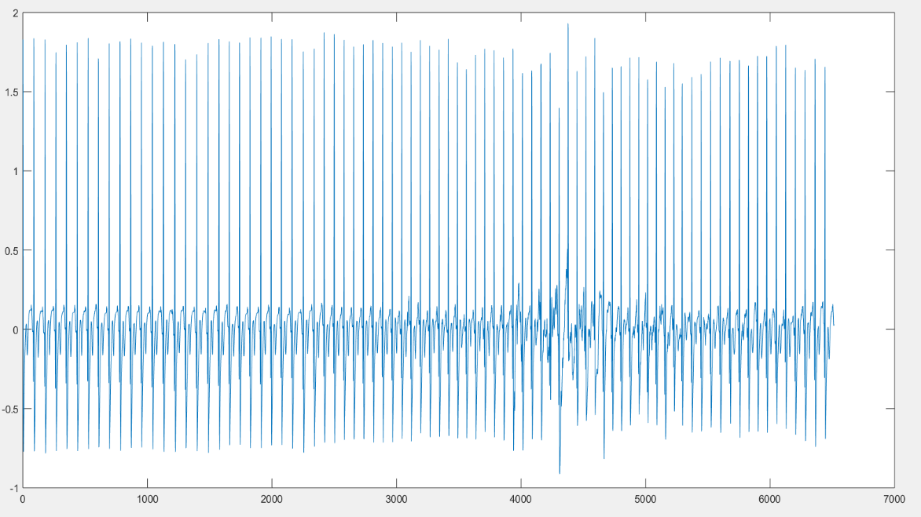
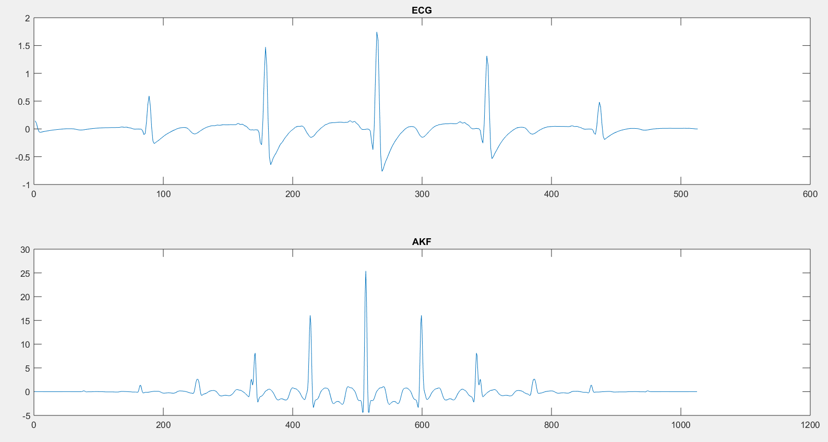
2. Signalverarbeitung
Ziel: Generierung der Featurevektoren für das neuronale Netz.
Fensterung der EKG Daten und Generierung
des AKF Histogramms.

Slide 5
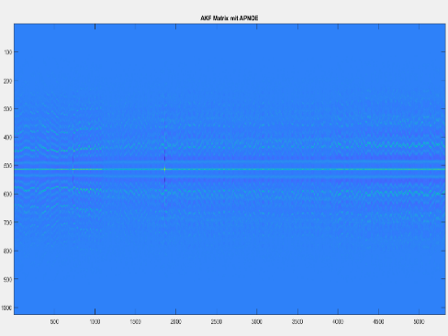
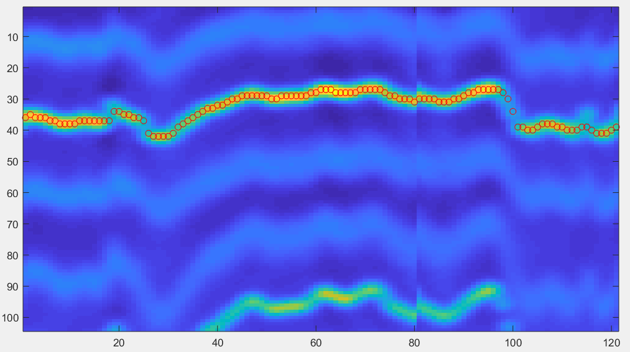
2. Signalverarbeitung
AKF-Histogramm → AKF-Matrix → AKF-Fenster
Tiefpassfilterung um nur
1. Nebenmaximal zu erhalten
Abtastung auf 13 Werte pro
AKF-Fenster
Generierung eines 1 x 26 Vektors zum Training des NN

Slide 6
3. Modulbeschreibung
2 Klassen
Zeitsignal Verarbeitung
Generierung des Histogramms
Extraktion der Features
Klassifizierung
FFN
2 Klasse: Apnoe und kein Apnoe
Input 26 Werte ( max_values, indeces )

Slide 7
3. Modulbeschreibung
Zeitsignal Vorverarbeitung (ECGProcessing.m)
input_vector = generate_input_vector ( ecg_chunk )
[val, idx] = process_histogram ( histogram )
[new_val, new_idx] = process_values ( val, idx )
Notes:
Generate_input:
Check ecg_length
Hamming window (ecg_chunk)
Fill histogram ringbuffer
Until then : return []
Return [ max idx ]
( 1 x 26 )
Process_histogram:
Cut window ( 104 x 121 )
Get max val, max idx
Process_values:
Lowpass idx
Downsample
New max ( idx )

Slide 8
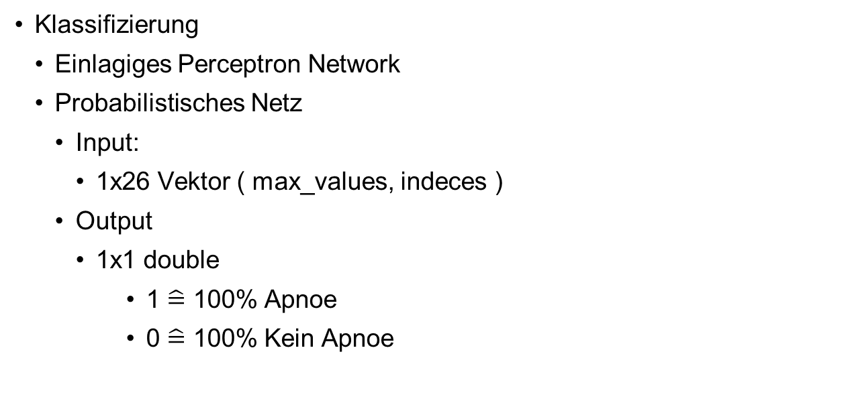
3. Modulbeschreibung
Klassifizierung
Einlagiges Perceptron Network
Probabilistisches Netz
Input:
1x26 Vektor ( max_values, indeces )
Output
1x1 double
1 $\hat{=}$ 100% Apnoe
0 $\hat{=}$ 100% Kein Apnoe

Slide 9
4. Matlab2Android
Matlab Coder
Entry function
Datentypen definieren
Optional: Automatisch mithilfe Testbench
Android Studio
Android & C++ Projekt
Cmake editieren
JNI Datentypkonvertierung

Slide 10
5. Ausblick
Finetuning der Parameter
Erstellung von C++ Code
Kompilierung & Fertigstellung des Android Moduls

Slide 11


Slide 12
Überschrift Bildfolie – zwei Bilder mit Text
BILD
Positionierungsfläche für Bilder.
Bitte in linker oberer Ecke beginnen.
Bis maximal rechte und/oder untere Begrenzung, ggf. Bild beschneiden.
BILD
Positionierungsfläche für Bilder.
Bitte in linker oberer Ecke beginnen.
Bis maximal rechte und/oder untere Begrenzung, ggf. Bild beschneiden.
Mit seiner Aufnahme in die Elite war Knechts Leben auf eine andre Ebene verpflanzt.
Es war der erste und entscheidende Schritt in seiner Entwicklung geschehen.

Slide 13
Überschrift Bildfolie – Text-Bild-Kombination
BILD
Positionierungsfläche für Bilder.
Bitte in linker oberer Ecke beginnen.
Bis maximal rechte und/oder untere Begrenzung, ggf. Bild beschneiden.
Es war der erste und entscheidende Schritt in seiner Entwicklung geschehen.
Die amtliche Aufnahme in die Elite mit dem innern
Erlebnis der Berufung zusammenfällt.
Es geht durchaus nicht allen Eliteschülern so

Slide 14
Überschrift Balkendiagramm

Slide 15
Überschrift Tortendiagramm

Slide 16
Überschrift Tabelle
Rubrik 1 | Rubrik 2 | Rubrik 3 | Rubrik 4
Zeile 1 | Wert A | Wert B | Wert C
Zeile 2 | Wert D | Wert E | Wert F
Zeile 3 | Wert G | Wert H | Wert I
Zeile 4 | Wert J | Wert K | Wert L

Slide 17
Überschrift Ablaufdiagramm 4 Phasen
Phase 1
Phase 2
Phase 3
Phase 4
Stichwort 1
Stichwort 2
Stichwort 1
Stichwort 2
Stichwort 1
Stichwort 2
Stichwort 1
Stichwort 2

Slide 18
Überschrift Ablaufdiagramm 6 Phasen
Phase 1
Phase 2
Phase 3
Phase 4
Phase 5
Phase 6
Stichwort 1
Stichwort 2
Stichwort 1
Stichwort 2
Stichwort 1
Stichwort 2
Stichwort 1
Stichwort 2
Stichwort 1
Stichwort 2
Stichwort 1
Stichwort 2

Slide 19
Überschrift Organigramm
Funktion
Name
Funktion
Name
Funktion
Name
Funktion
Name
Funktion
Name
Funktion
Name
Funktion
Name
Funktion
Name
Funktion
Name
Funktion
Name
Funktion
Name
Funktion
Name
Funktion
Name

